Slide 1

코송이팀 : 강지윤, 김미정, 송병권, 정세연
Notes:
안녕하세요. 코코아 발표를 진행할 코송이팀 강지윤입니다.
코송이팀은 강지윤, 김미정, 송병권, 정세연으로 총 네명으로 구성되어 있습니다.

Slide 2
INDEX
01.
02.
03.
04.
컨셉/소개
일정
개발환경
주요 기능 설명
05.
06.
07.
08.
UI 정의서
유스케이스/시퀀스
클래스/DB
시연
Notes:
발표 순서는 이렇게 진행할 예정입니다.
목차 한번 확인해 주시고요!
발표를 본격적으로 시작하기 전에 질문을 하나 드리고 싶어요
(아무나 골라서)
코코아라는 단어를 들으면 어떤 이미지가 먼저 떠오르시나요?

Slide 3
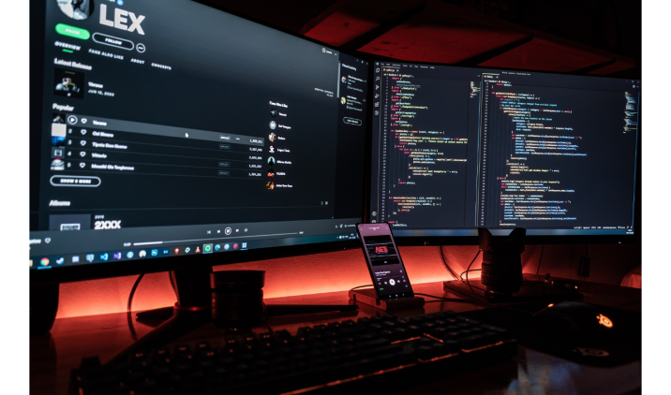


C
ONCEPT(컨셉)
CoCoA
CoCoA; 코딩 코스 아카데미
Coding
Course
Acardemy
Coding 과 관련된 Course 강의를 운영하는 온라인 Academy 학원을 의미합니다.
가공하기 전 씁쓸했던 카카오 열매는 가공 후 달달한 초콜릿으로 변합니다.
코코아에서 코딩을 통해 열매가 달콤한 코코아로 바뀌어가는 학생들을 표현하였습니다.
(Coding Course Academy; 온라인 코딩 학원)
Notes:
저희는 코코아라는 이름 안에 코딩 코스 아카데미라는 의미를 담았습니다.
피피티 내용+의미를 담았습니다.

Slide 4

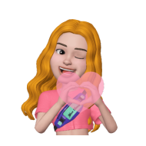



I
TRODUCTION(소개)
코송이팀
코송이팀
코딩 애송이들이 모인 코송이팀을 소개합니다 ☺
송병권(팀장)
김미정
정세연
강지윤
팀장
Merge
챗봇
코움터 게시판
관리자
DB
프론트
고객문의 게시판
사람인API
장바구니
강의상세페이지
관리자
DB
프론트
로그인/회원가입
인증(유효성)
개인정보수정
좋아요
별점/리뷰
DB
프론트
장바구니
결제
메인팝업
관리자
DB
프론트
CSS
github.com/SongByungKwon
github.com/mijeong-k
github.com/jungseyeonn
github.com/jiyun1013
Notes:
코송이 팀을 소개합니다.
각 팀원이 맡은 개발 파트에 대해 간략하게 정리해봤습니다.
발표가 끝나고 질문을 받을 때 해당 파트를 개발한 팀원이 답변 드릴 예정입니다.

Slide 5




C
ONCEPT_color(컨셉컬러)
Base
Point
6F4F28
A47C6D
59473f
D8B8C5
rgb(111, 79, 40)
rgb(164,124,109)
rgb(89,71,63)
rgb(216,184,197)
코코아의 원재료인 카카오 색을 표현합니다.
코코아의 달콤함을
표현합니다.

Slide 6

C
ONCEPT_LogoType(로고)
250px
250px
200
px
200
px
코코아의 원재료인
카카오 열매 모양으로
표현하였습니다.
메인 logo로 활용될 예정입니다.
표준형 로고의 텍스트는
삭제하고 간소화하였습니다.
하단 logo 및 로고가 필요한 영역에서 활용될 예정입니다.
표준형
간소화형

Slide 7
C
Nexon
ONCEPT_Font(폰트)
Nexon
NEXON_Lv.1_Gothic_Font
넥슨 Lv.1 고딕
Nexon
NEXON_Lv.1_Gothic_Font
Gothic
제작_넥슨 형태_고딕 굵기_3가지
NEXON_Lv.1_Gothic_Font
가 나 다 라 마 바 사 아 자 차 가 타 파 하
Aa Bb Cc Dc Ff Gg Hh Ii Jj Kk Ll Mm Nn Oo Pp Qq Rr Ss Tt Uu Vv Ww Xx Yy Zz
Nexon
Gothic

Slide 8
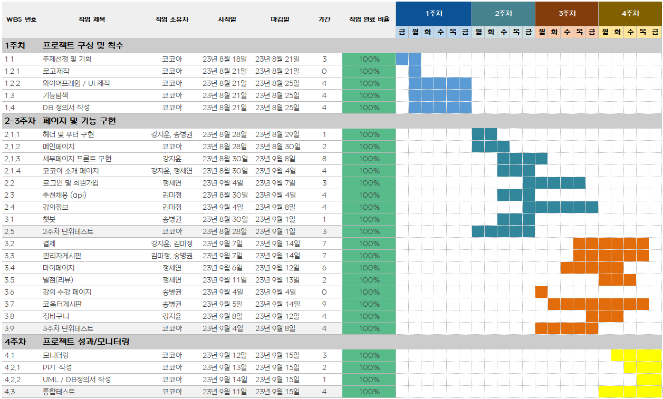
S
chedule(일정)
Notes:
일정은 이렇게 진행되었습니다.
모니터링이 90% 되어있는데요.
월요일 최종 발표까지 전체 모니터링을 완료할 예정입니다.

Slide 9















D
evelopment Environment(개발환경)
Framework
MyBatis, Lombok, SpringBoot
언어
Java version 11.0.19.0, JavaScript
OS
Window 10 Home
DBMS
Oracle 21c Express Edition 21.0.0.0
IDE
IntelliJ IDEA 2023.1.3
DBMS TOOL
DBeaver 23.1.0.202306041918
공유Tool
Github, Notion
템플릿 엔진
Thymeleaf
프로토타이핑
Figma
기타
Open API(사람인, 챗봇)

Slide 10
M
AIN FUNCTION(주요기능)
인증/가입
유효성검증
마이페이지
강의목록
로그인
회원가입
아이디찾기
비밀번호찾기
개인정보수정
좋아요 목록
결제내역
좋아요
별점
강의정보
관리자모드
장바구니
결제
게시판
글 등록
글 삭제
문의조회
회원조회
장바구니 내역
장바구니 삭제
결제
결제내역
게시판 목록
글 등록
글 삭제
댓글
Notes:
시연할 때 이 부분을 중점으로 설명드리겠습니다.

Slide 11
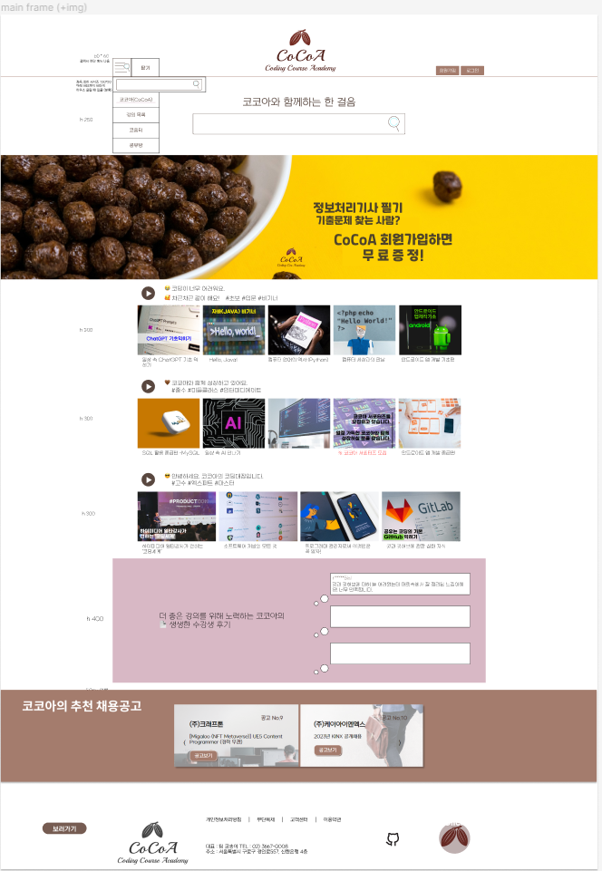
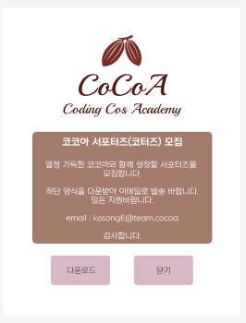
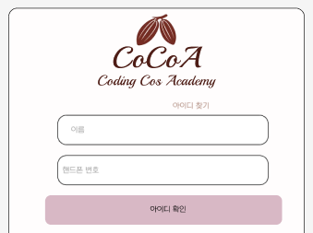
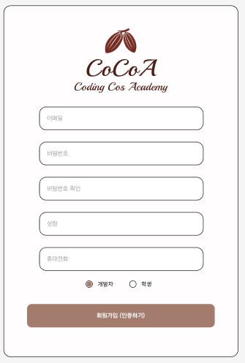
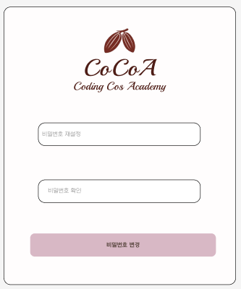
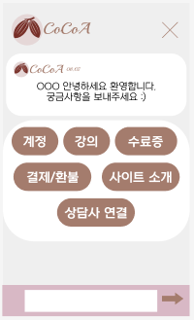
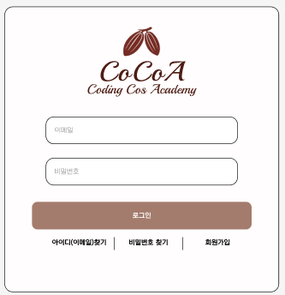
U
I DIAGRAM(UI정의서)-메인, 챗봇, 팝업, 로그인/가입/검증

Slide 12
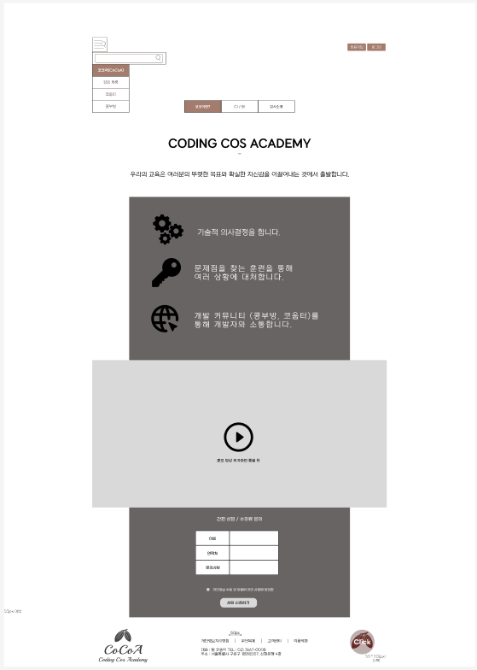
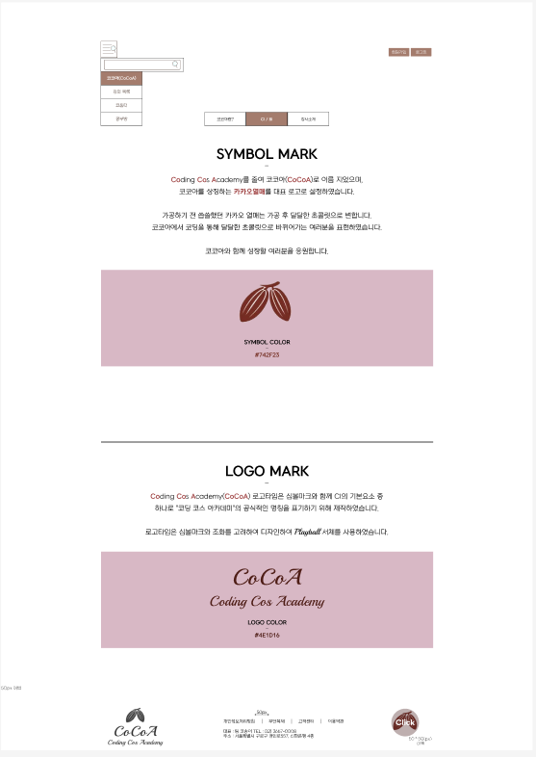
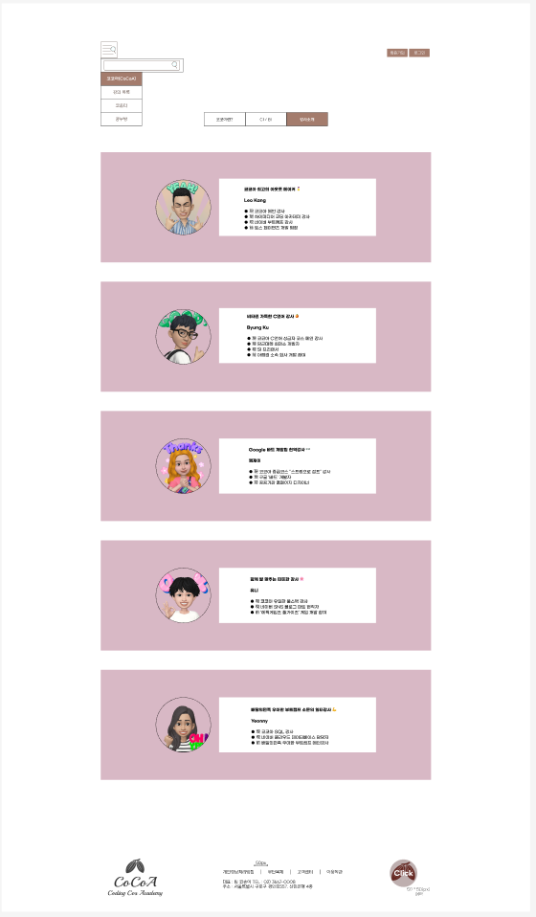
U
I DIAGRAM(UI정의서)-소개페이지

Slide 13
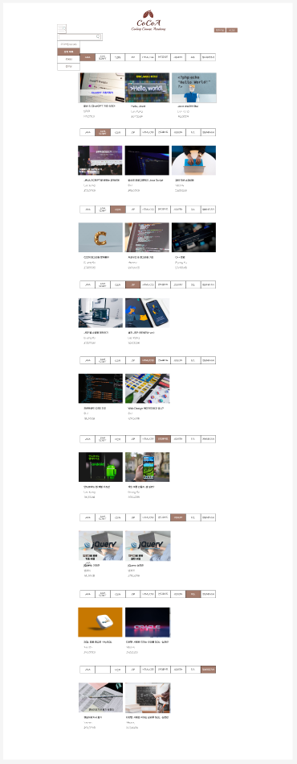
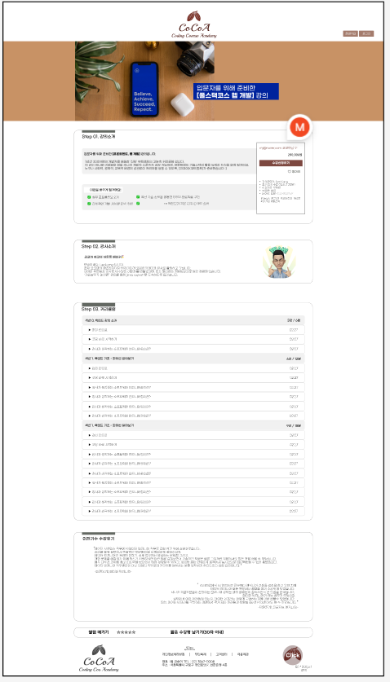
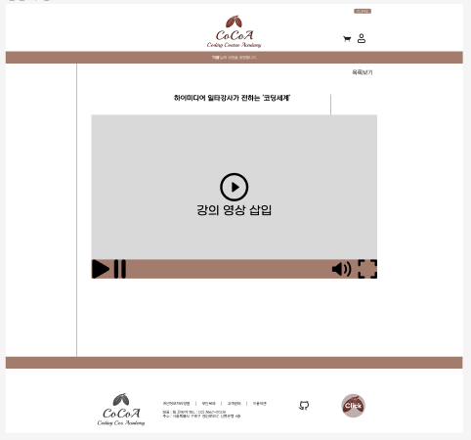
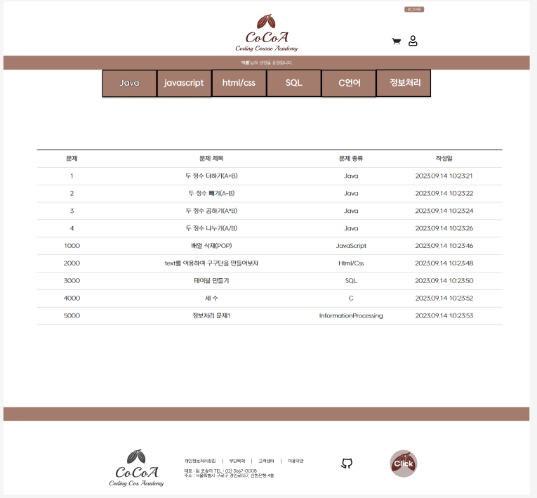
U
I DIAGRAM(UI정의서)-강의목록, 강의상세, 영상, 코움터

Slide 14
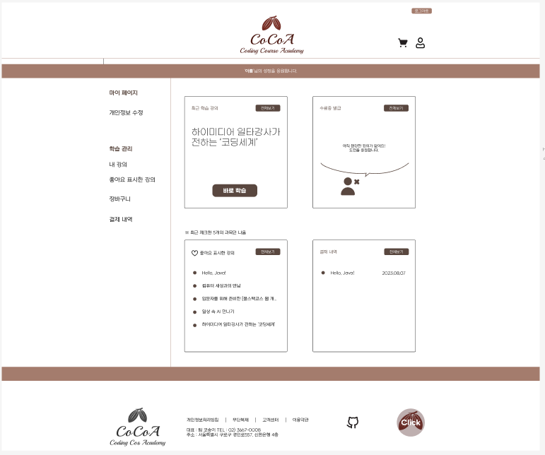
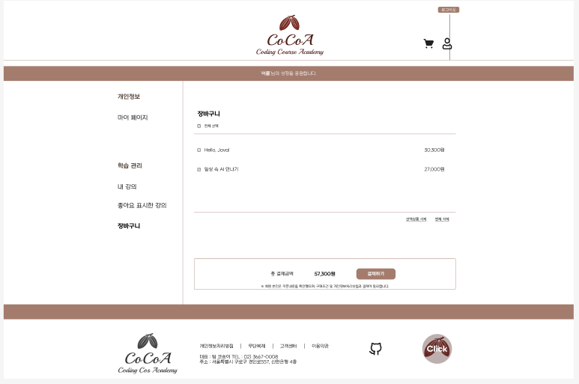
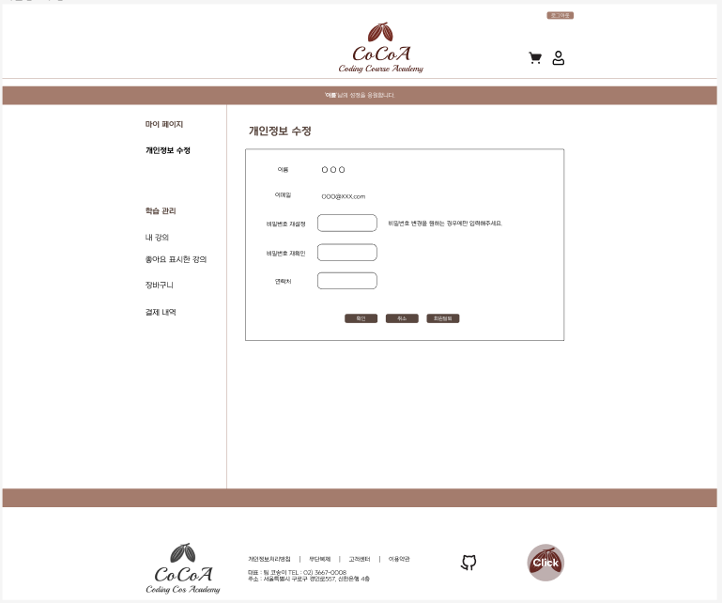
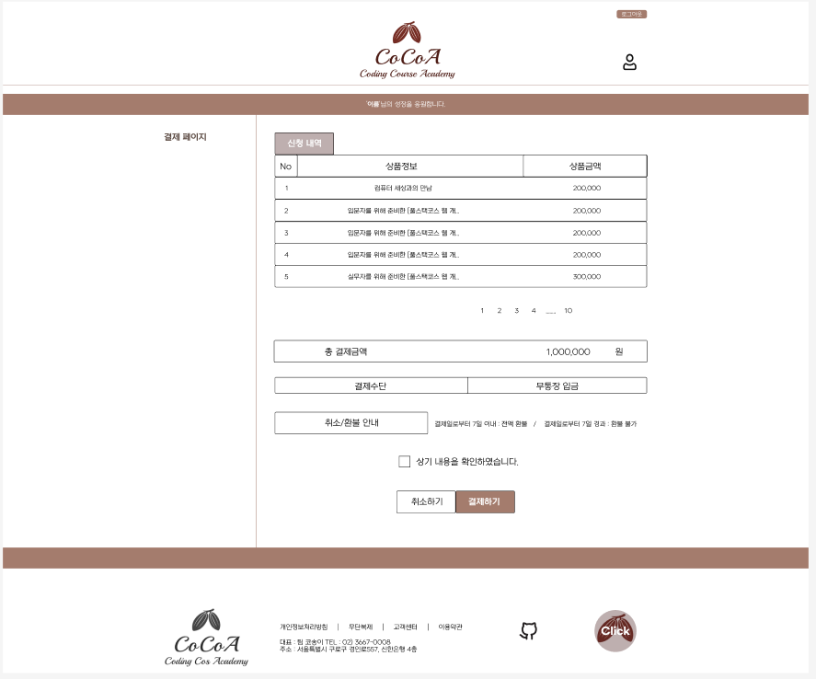
U
I DIAGRAM(UI정의서)-마이페이지, 개인정보수정, 장바구니, 결제하기

Slide 15
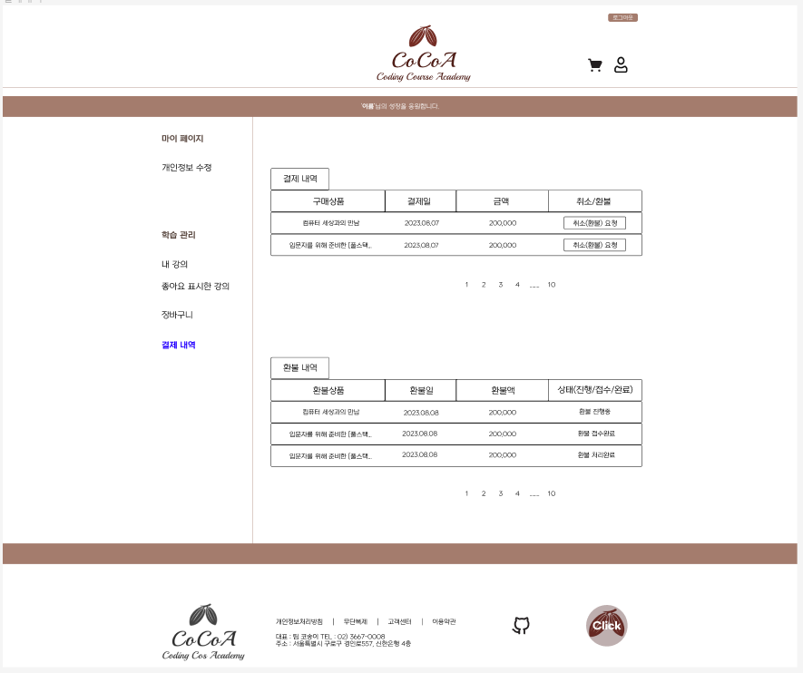
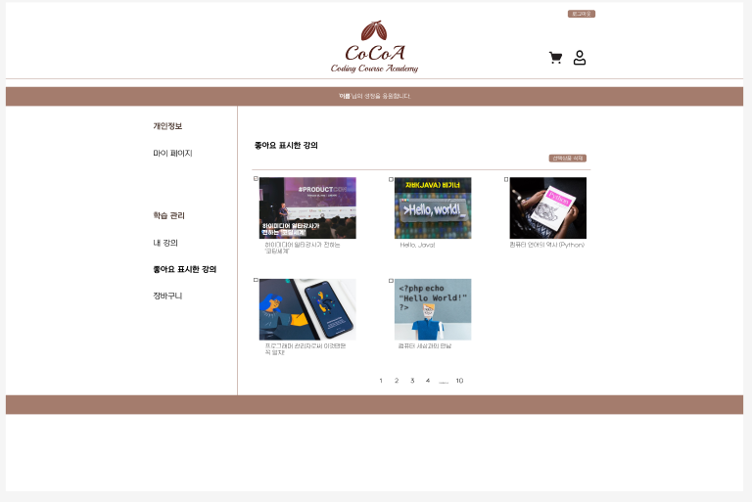
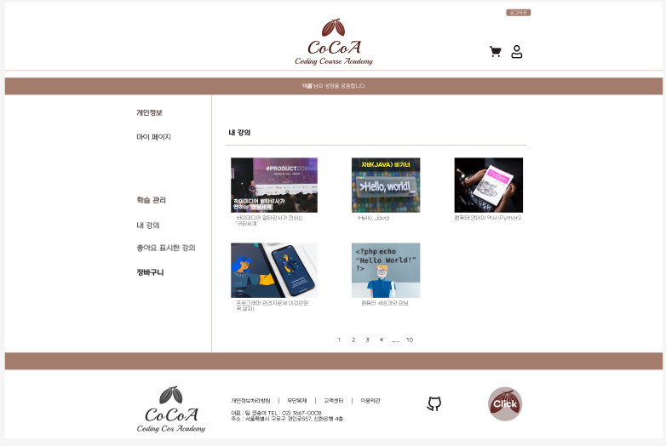
U
I DIAGRAM(UI정의서)-결제내역, 내강의, 좋아요, 관리자

Slide 16
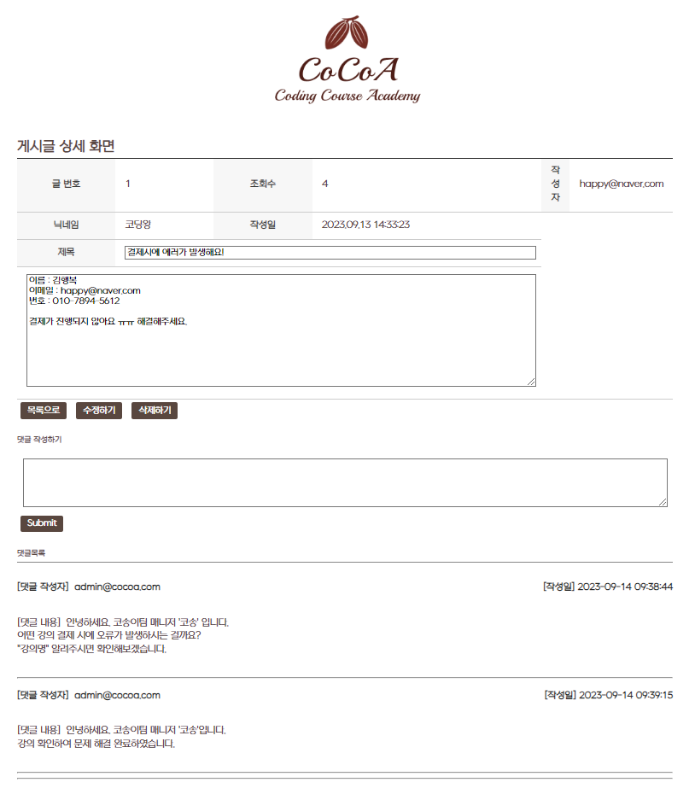
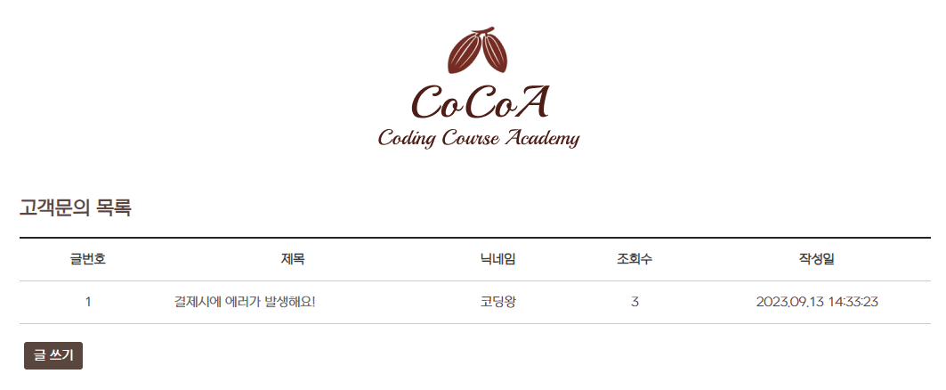
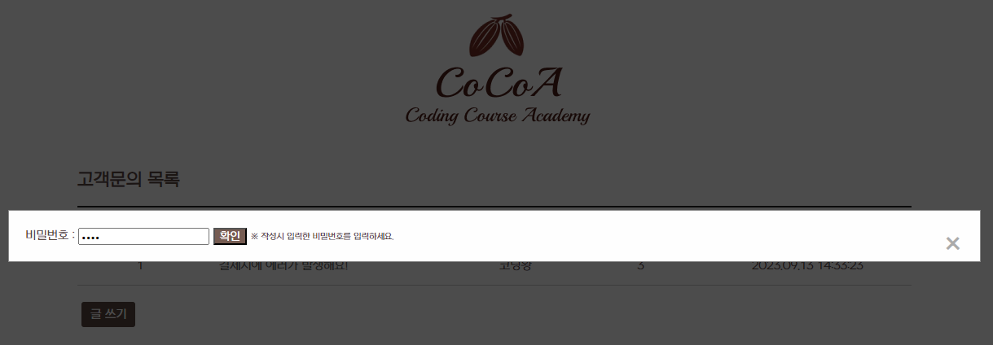
U
I DIAGRAM(UI정의서)-고객문의 게시판

Slide 17
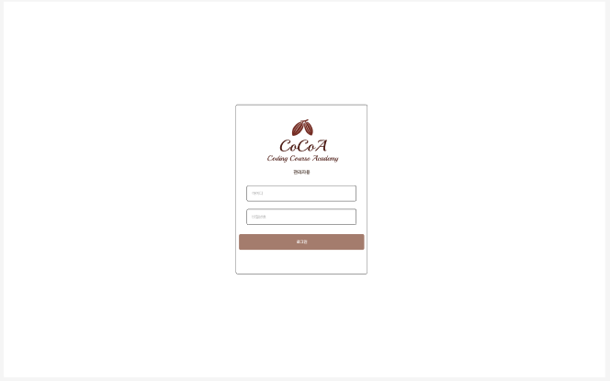
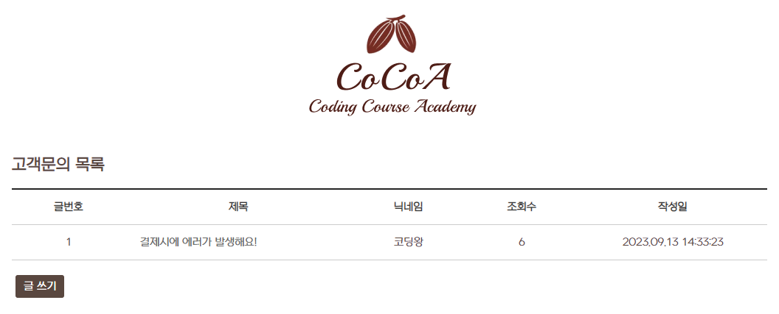
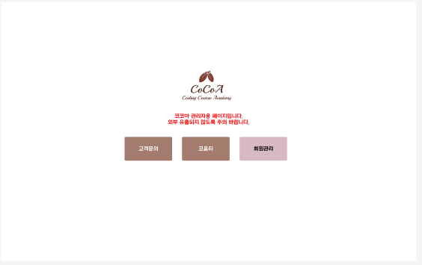
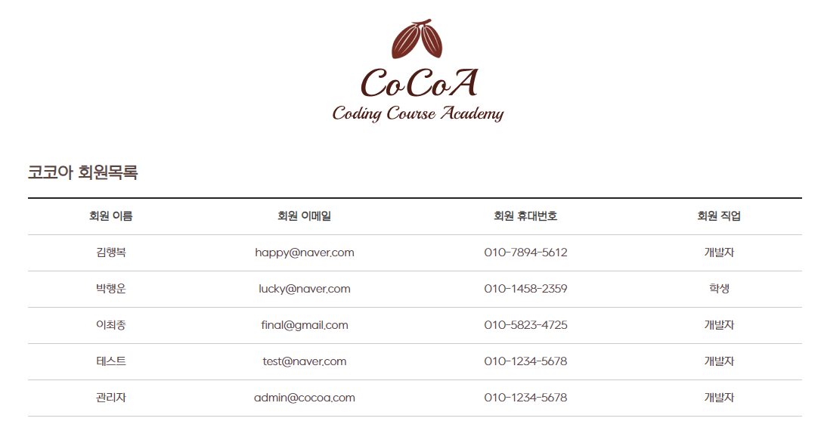
U
I DIAGRAM(UI정의서)-관리자-고객문의, 회원관리

Slide 18
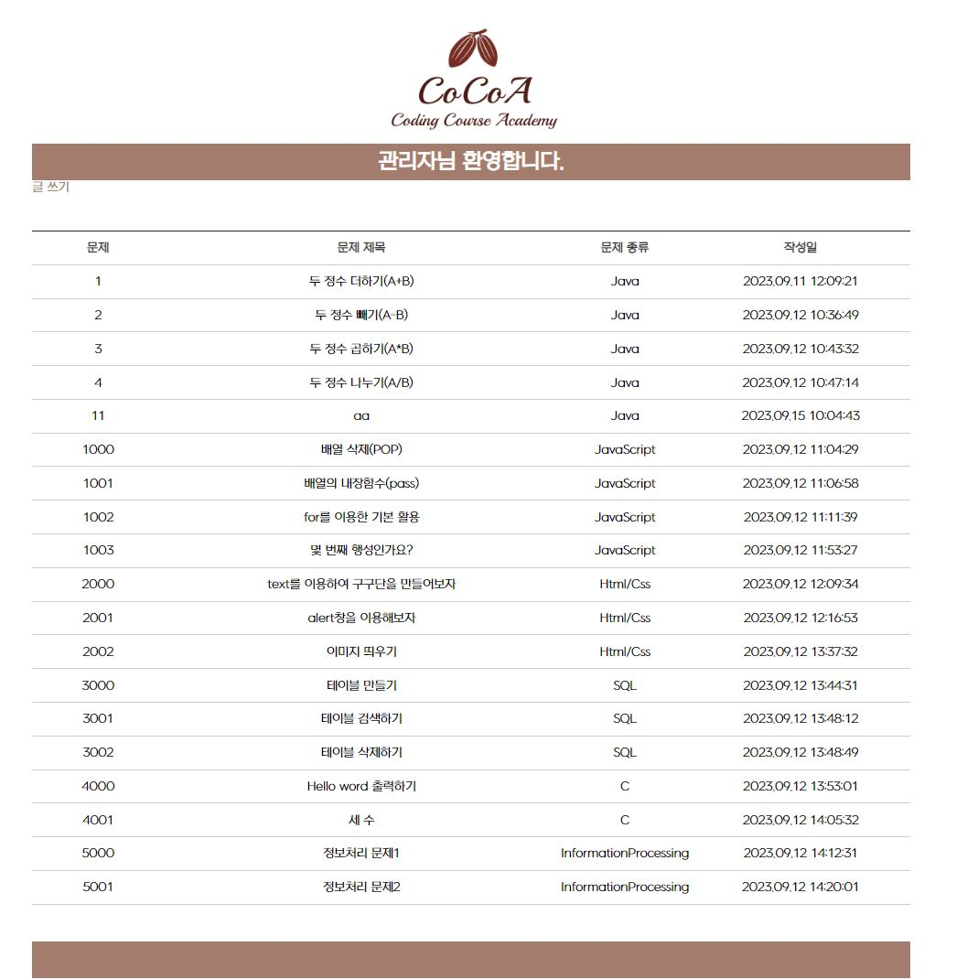
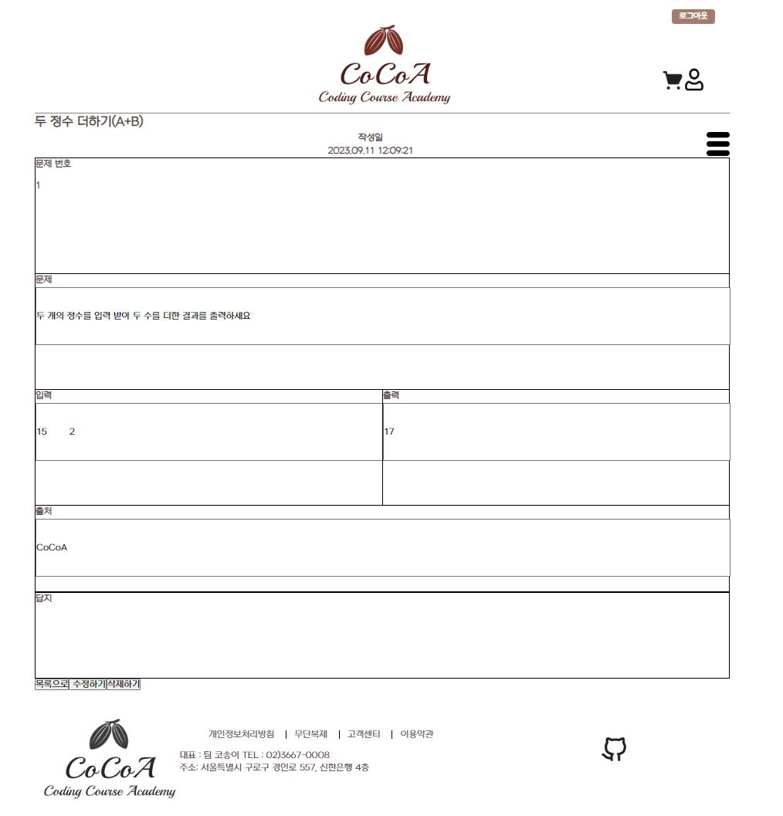
U
I DIAGRAM(UI정의서)-관리자-코움터

Slide 19
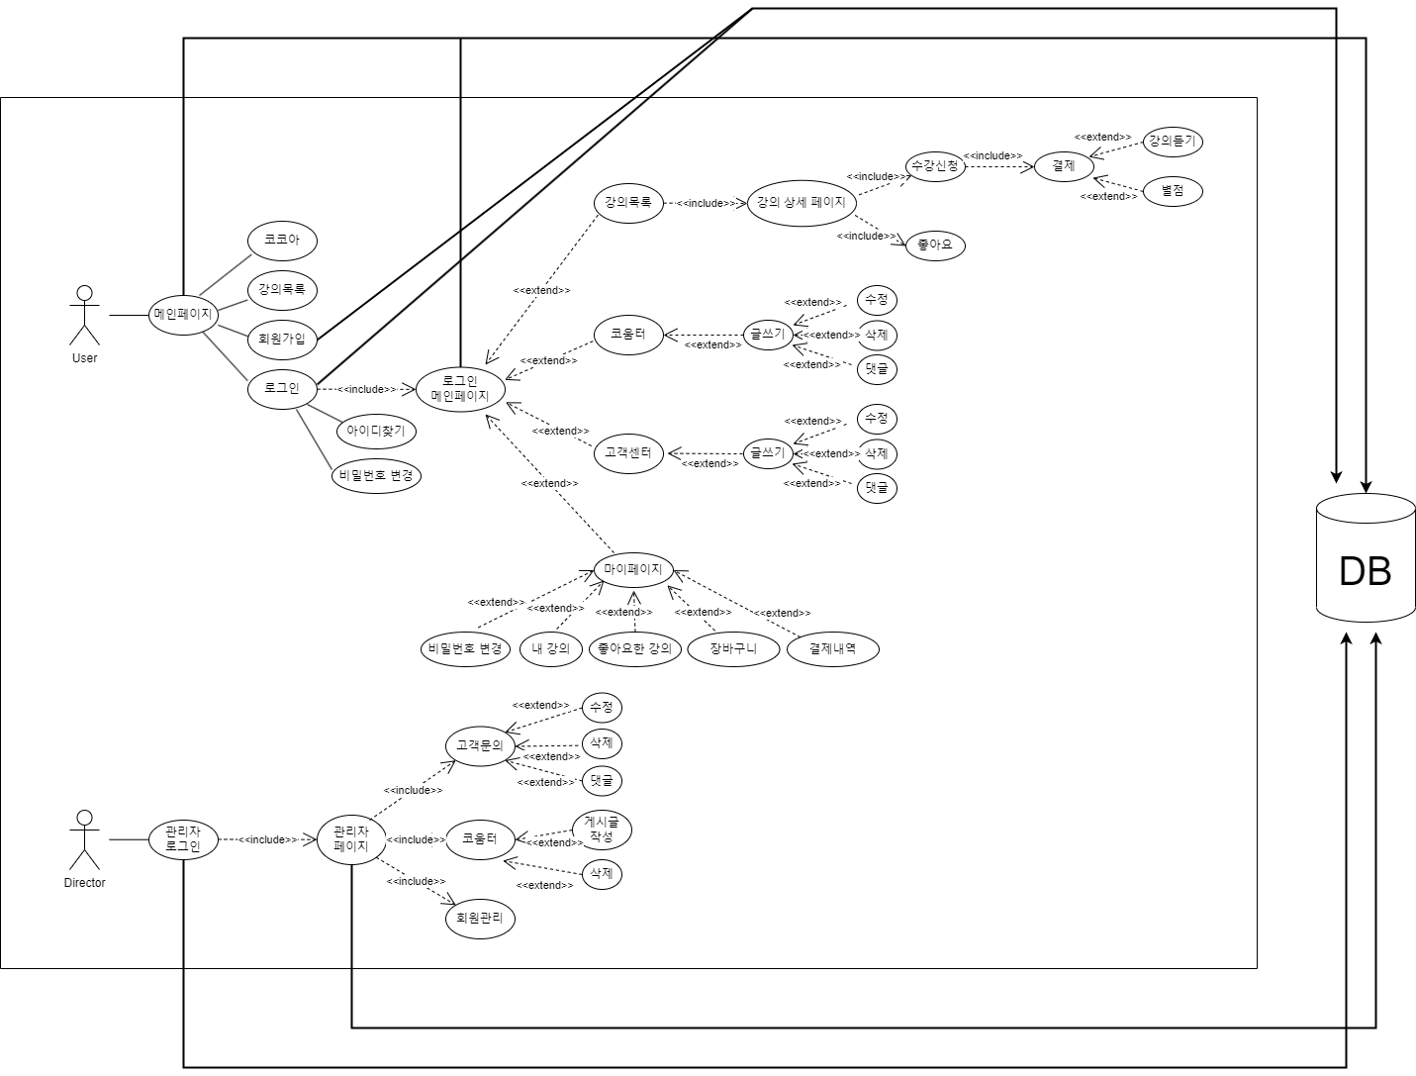
U
SECASE

Slide 20
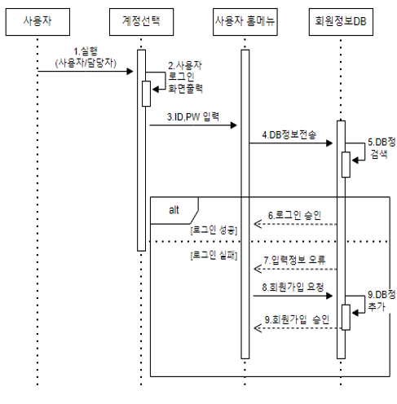
S
EQUENCE DIAGRAM(시퀀스다이어그램)-로그인/회원가입

Slide 21
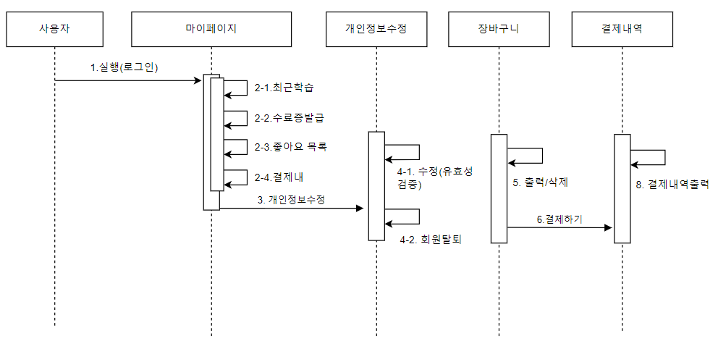
S
EQUENCE DIAGRAM(시퀀스다이어그램)-마이페이지

Slide 22
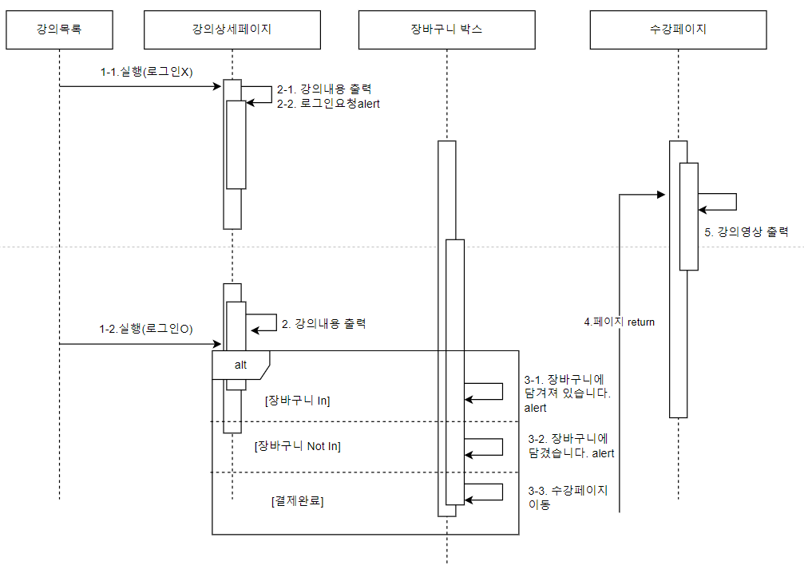
S
EQUENCE DIAGRAM(시퀀스다이어그램)-강의목록

Slide 23
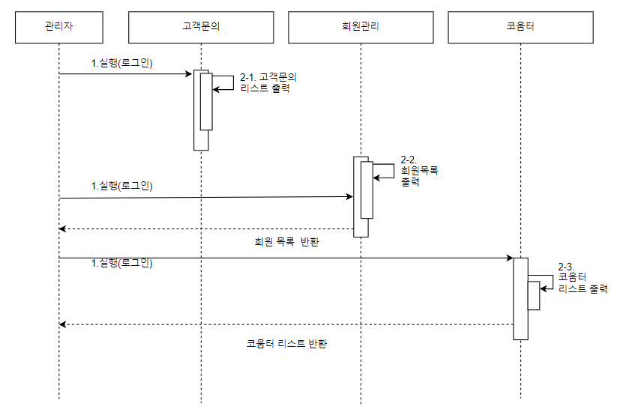
S
EQUENCE DIAGRAM(시퀀스다이어그램)-관리자

Slide 24
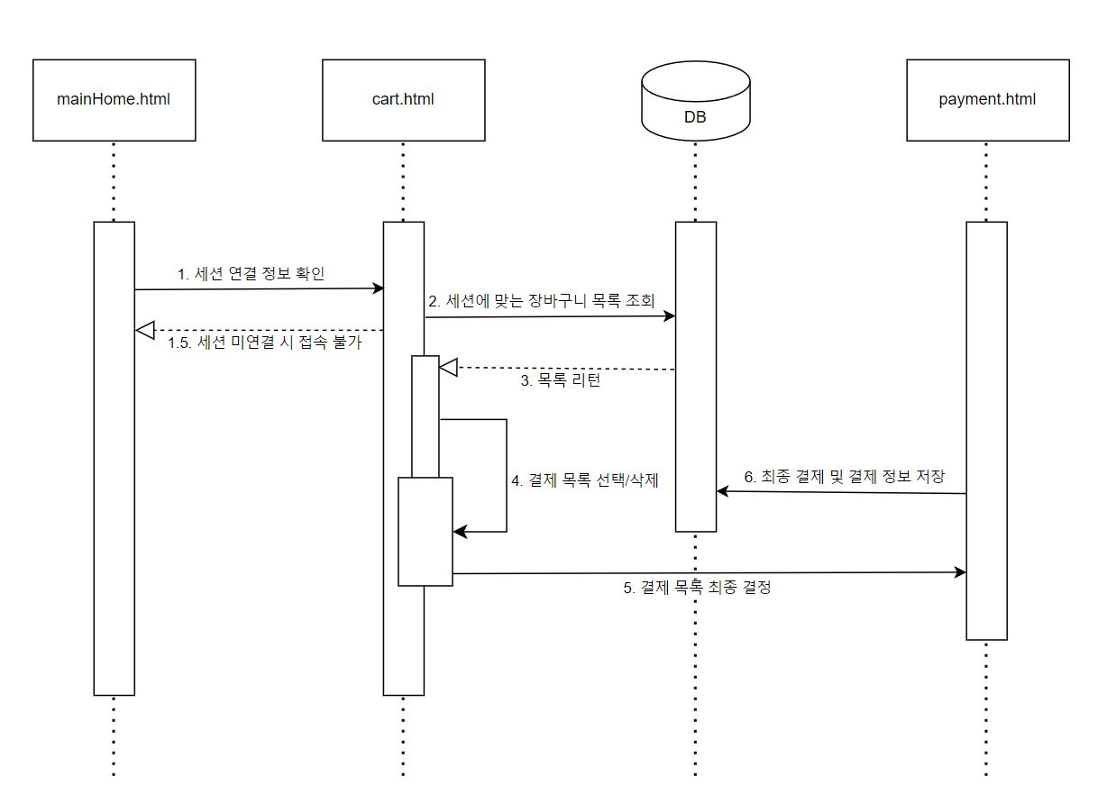
S
EQUENCE DIAGRAM(시퀀스다이어그램)-장바구니,결제

Slide 25
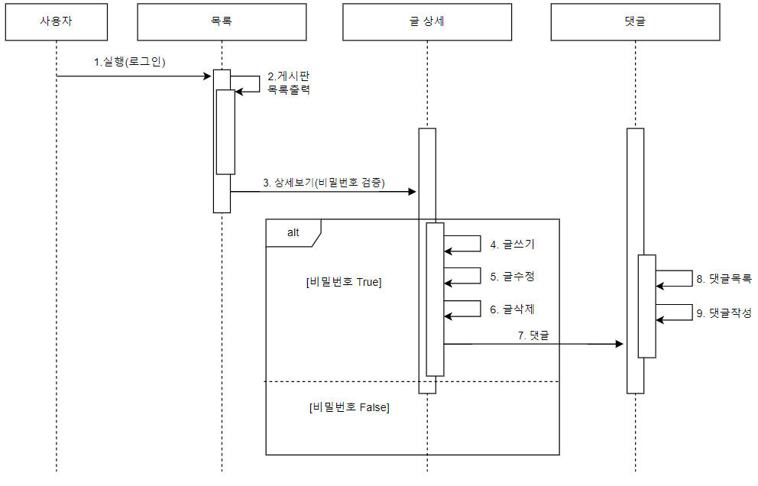
S
EQUENCE DIAGRAM(시퀀스다이어그램) – 고객문의 게시판

Slide 26
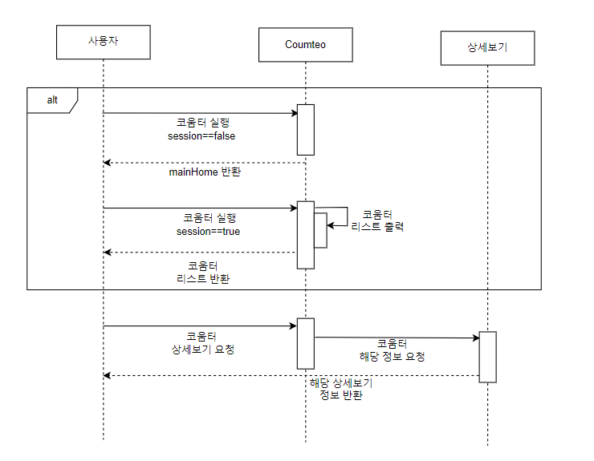
S
EQUENCE DIAGRAM(시퀀스다이어그램) – 코움터 게시판

Slide 27
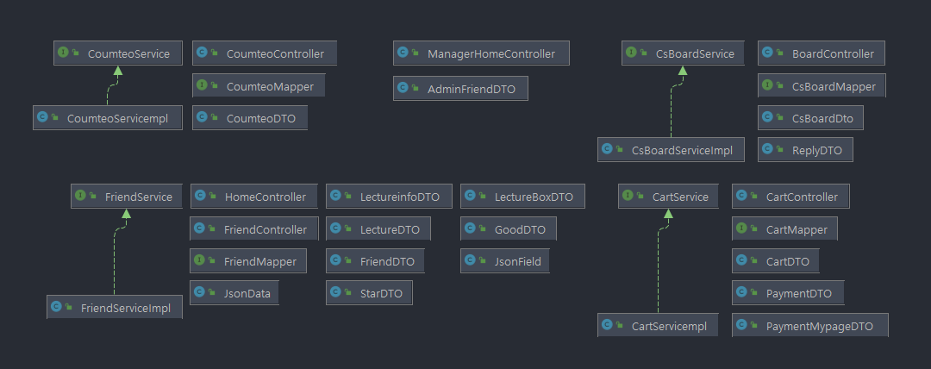
C
LASSDIAGRAM(클래스다이어그램)
코움터
고객문의 게시판
관리자
메인홈/코코아란/강의정보/별점/좋아요/사람인API
장바구니, 결제
총 33개 테이블(메인 등 주요기능 클래스 13개/고객문의게시판 6개/ 장바구니및결제 7개/코움터게시판 5개/관리자 2개)
Notes:
코움터 클래스 5개, 관리자 클래스2개, 고객문의 게시판 클래스 6개, 장바구니/결제 클래스 7개, 코코아 관련 클래스 13개로 총 33개의 클래스를 사용하였습니다.

Slide 28
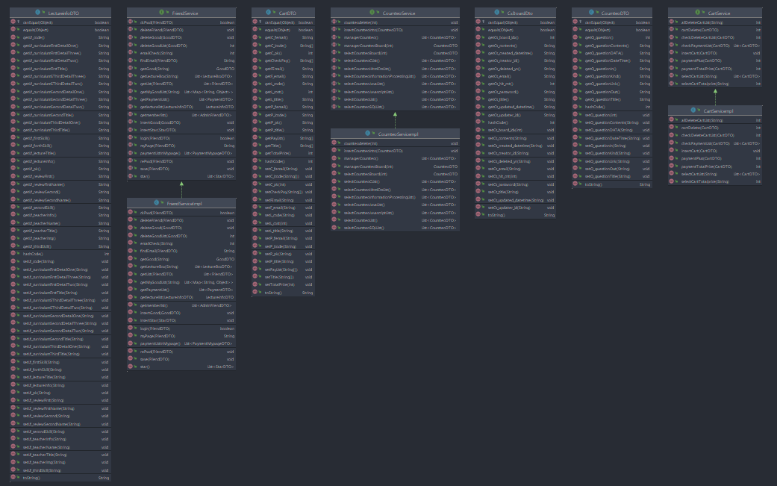
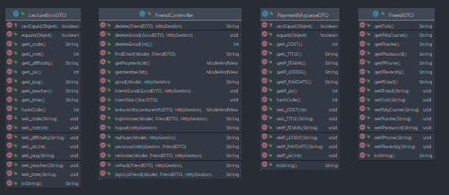
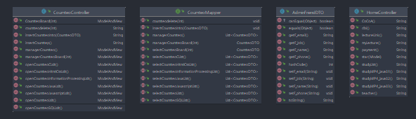
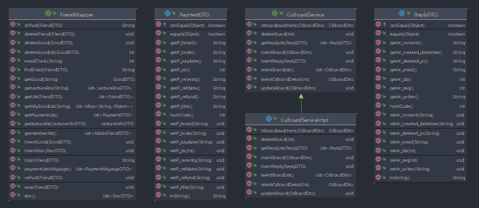
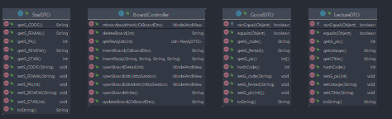
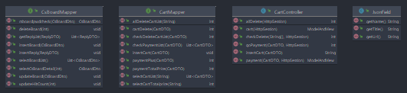
C
LASSDIAGRAM(클래스다이어그램)

Slide 29
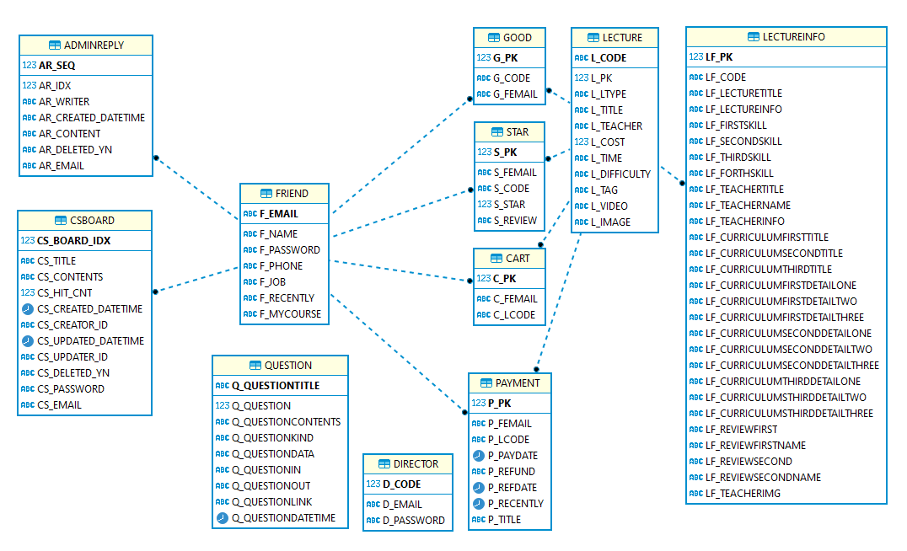
D
BDIAGRAM(DM다이어그램)
ER다이아그램
Notes:
저희는 총 11개의 테이블을 사용하였습니다.

Slide 30
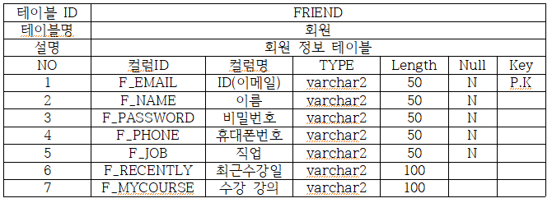





D
BDIAGRAM
DB명세서
Notes:
각 테이블에 대한 정보를 DB 명세서에 담아봤습니다.

Slide 31



D
BDIAGRAM
DB명세서

Slide 32
Thank U
여기까지 읽어주셔서 감사합니다.
정성스레 작성하였습니다. 진심이 전해지기를 바래봅니다. :)
이제부터 시연을 시작하겠습니다.

